Slide 1
ОРДЕНА И МЕДАЛИ ВЕЛИКОЙ ОТЕЧЕСТВЕННОЙ ВОЙНЫ

Slide 2
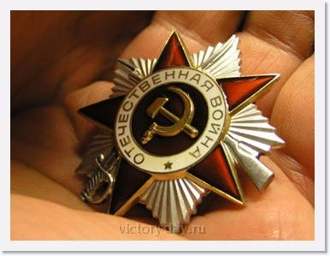

Slide 3
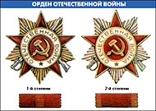
Орден Отечественной войны
Орден Отечественной войны. Учрежден Указом Президиума Верховного Совета СССР от 20 мая 1942 г. Имеет две степени. Награждались как военнослужащие, так и гражданские лица. Представление к награждению гражданских лиц было прекращено Указом Президиума Верховного Совета СССР от 15 октября 1947 г. Всего было произведено около 350 тысяч награждений

Slide 4
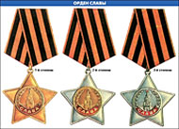
Орден Славы
Орден Славы. Учрежден Указом Президиума Верховного Совета СССР от 8 ноября 1943г. Награждаются лица рядового и сержантского состава Красной Армии, а в авиации и лица, имеющие звание младшего лейтенанта, проявившие в боях за Советскую Родину славные подвиги храбрости, мужества и бесстрашия. Всего за годы Великой Отечественной войны кавалерами ордена Славы трех степеней стало около двух с половиной тысяч человек.

Slide 5

Орден Суворова
Орден Суворова. Учрежден Указом Президиума Верховного Совета СССР от 29 июля 1942г. для награждения офицеров и генералов Советской Армии за выдающиеся заслуги в деле организации и руководства боевыми операциями, а также за боевые успехи в боях по защите Родины, достигнутые в результате проведения этих операций. Имеет три степени. Всего было произведено свыше 7 тысяч награждений.

Slide 6

Орден Кутузова
Орден Кутузова. Учрежден Указами Президиума Верховного Совета СССР от 29 июля 1942 г. (I и II степени) и от 8 февраля 1943 г. (III степень). Награждались командиры Красной Армии за хорошо разработанный и проведенный план операции - фронтовой, армейской или отдельного соединения, в результате чего противнику было нанесено тяжелое поражение, а наши войска сохранили боеспособность. Всего было произведено более 5,5 тысяч награждений

Slide 7
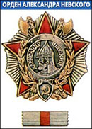
Орден Александра Невского
Орден Александра Невского. Учрежден Указом Президиума Верховного Совета СССР от 29 июля 1942 г. для награждения командного состава Советской Армии "за выдающиеся заслуги в организации и руководстве боевыми операциями и за достигнутые в результате этих операций успехи в боях за Родину". Всего за подвиги и заслуги, совершенные в период Великой Отечественной войны, было произведено более 42 тысяч награждений.

Slide 8
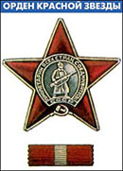
Орден Красной Звезды
Орден Красной Звезды. Учрежден Постановлением Президиума ЦИК СССР от 6 апреля 1930 г. Награждаются военнослужащие рядового и начальствующего состава Красной Армии, войсковые части и корабли, а также их соединения, коллективы, учреждения, предприятия и общественные организации, оказавшие выдающиеся услуги в деле обороны СССР как в военное, так и в мирное время. За заслуги и подвиги в годы Великой Отечественной войны было произведено более 2 860 тысяч награждений.

Slide 9
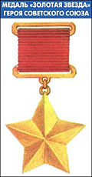
Медаль «Золотая Звезда»
Медаль “Золотая Звезда Героя Советского Союза». УчрежденаУказом Президиума Верховного Совета СССР от 1 августа 1939 г. За героизм, проявленный советскими воинами в годы Великой Отечественной войны звания Героя Советского Союза были удостоены более 11,5 тысяч человек. Из них 104 человека были награждены двумя медалями "Золотая Звезда", а Маршал Советского Союза Жуков Г. К. и военные летчики Кожедуб И. Н. и Покрышкин А. И. - тремя медалями.

Slide 10
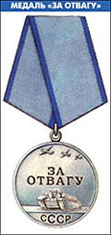
Медаль «За отвагу»
Медаль «За Отвагу». Учреждена Указом Президиума Верховного Совета СССР от 17 октября 1938 г. Награждаются солдаты, матросы, сержанты, старшины, а также офицерский состав Советской Армии, ВМФ и пограничных войск "за личное мужество и отвагу в боях с врагами Советского Союза на театре военных действий, при защите неприкосновенности государственных границ или при борьбе с диверсантами, шпионами и прочими врагами Советского государства". В период Великой Отечественной войны было произведено более 4 миллионов награждений.

Slide 11
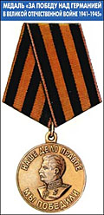
Медаль «За победу над Германией»
Медаль "За победу над Германией в Великой Отечественной войне 1941 - 1945 гг." Учреждена Указом Президиума Верховного Совета СССР от 9 мая 1945 г. для награждения как военнослужащих, так и гражданских лиц, принимавших непосредственное участие на фронтах Отечественной войны или обеспечивших победу своей успешной работой. Всего к началу 1977 г. награждено более 14 900 тысяч человек.

Slide 12
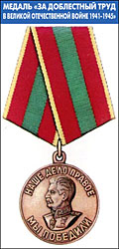
Медаль «За доблестный труд в Великой Отечественной войне 1941 – 1945 гг.»
Медаль "За доблестный труд в Великой Отечественной войне 1941 - 1945 гг." Учреждена Указом Президиума Верховного Совета СССР от 6 июня 1945 г. Награждались работники советского тыла, обеспечившие "своим доблестным и самоотверженным трудом победу Советского Союза над Германией в Великой Отечественной войне". Всего было награждено около 16 100 тысяч человек.

